Slide 1
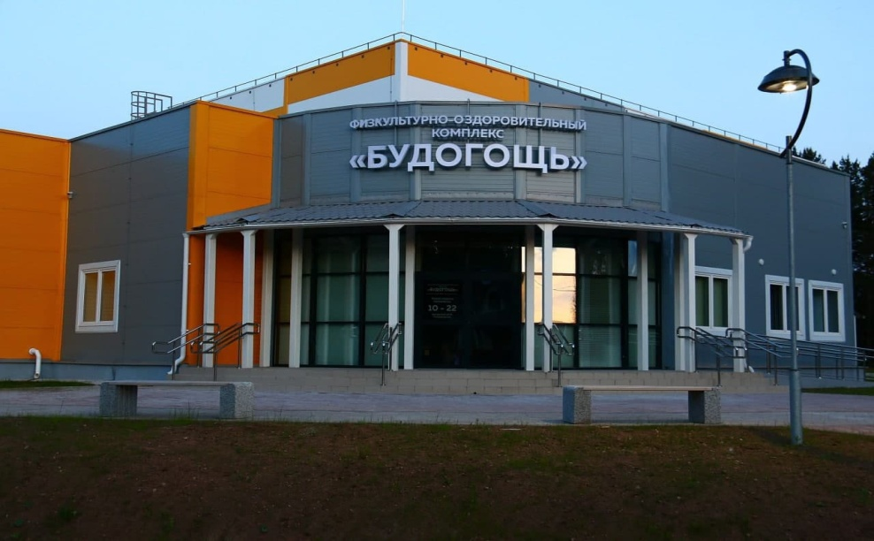
Бюджет для граждан
ОБ ИСПОЛНЕНИИ БЮДЖЕТА
МУНИЦИПАЛЬНОГО ОБРАЗОВАНИЯ
БУДОГОЩСКОЕ ГОРОДСКОЕ ПОСЕЛЕНИЕ
КИРИШСКОГО МУНИЦИПАЛЬНОГО РАЙОНА
ЛЕНИНГРАДСКОЙ ОБЛАСТИ
за 2021 год

Slide 2
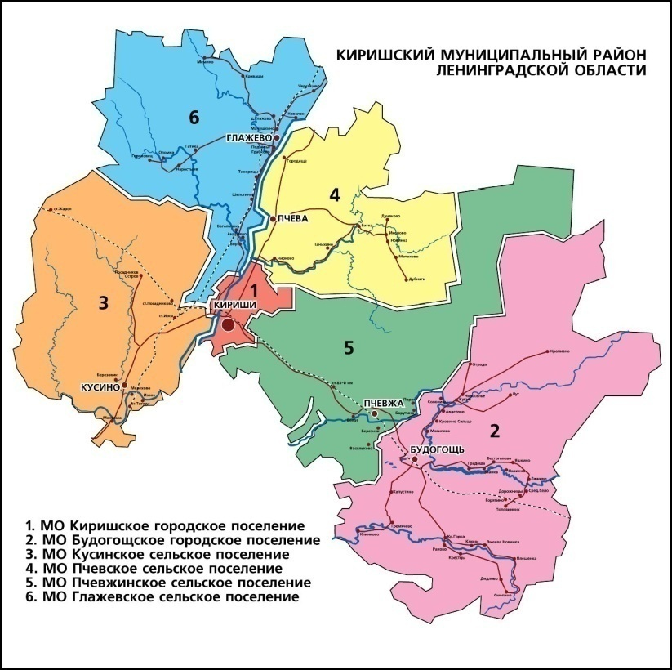
Киришский муниципальный район Ленинградской области
2

Slide 3
Будогощское городское поселение Киришского муниципального района Ленинградской области
Общая площадь — 966,91 км²
Расположено в южной части Киришского района
Граничит:
на западе и севере — с Пчёвжинским сельским поселением
на северо-востоке — с Тихвинским районом
на востоке и юге — с Новгородской областью
В состав городского поселения входят 30 населённых пунктов –
д. Авдетово, д. Бестоголово, г.п. Будогощь, д. Горятино, п.ст. Горятино, д. Градоша, д. Гремячево, д. Дидлово, д. Дорожницы, д. Званка, д. Змеева Новинка, д. Клинково, д. Ключи, д. Крапивно, д. Красная Горка, д. Крестцы, д. Кровино Сельцо, д. Кукуй, д. Лашино, д. Луг, д. Могилёво, д. Новая, д. Олешенка, д. Отрада, д. Половинник, д. Рахово, д. Смолино, д. Солоницы, д. Среднее Село, д. Яшкино
Численность населения 4 404 чел.
3

Slide 4
ЧТО ТАКОЕ БЮДЖЕТ ДЛЯ ГРАЖДАН
Бюджет для граждан – это упрощенная версия бюджетного документа, которая использует неформальный язык и доступные форматы, чтобы облегчить для граждан понимание бюджета.
Он содержит информационно-аналитический материал, доступный для широкого круга неподготовленных пользователей.
4

Slide 5
Основные понятия и термины
Бюджет – это форма образования и расходования денежных средств, предназначенных для финансового обеспечения задач и функций государства и местного самоуправления.
Бюджетные ассигнования – предельные объемы денежных средств, предусмотренных в соответствующем финансовом году для исполнения бюджетных обязательств
Межбюджетные трансферты – средства, предоставляемые одним бюджетом бюджетной системы Российской Федерации другому бюджету бюджетной системы Российской Федерации
5

Slide 6
Основные понятия и термины
Текущий финансовый год – год, в котором осуществляется исполнение бюджета, составление и рассмотрение проекта бюджета на очередной финансовый год (очередной финансовый год и плановый период)
Очередной финансовый год - год, следующий за текущим финансовым годом
Плановый период – два финансовых года, следующие за очередным финансовым годом
6

Slide 7
Основные понятия и термины
Доходы – поступающие в бюджет денежные средства
Расходы – выплачиваемые из бюджета денежные средства
Доходы – Расходы = Дефицит (Профицит)
Дефицит – превышение расходов над доходами
Профицит – превышение доходов над расходами
7

Slide 8
БЮДЖЕТНЫЙ ПРОЦЕСС
Составление проекта бюджета на очередной финансовый год и плановый период
Рассмотрение проекта бюджета на очередной финансовый год и плановый период
Утверждение проекта бюджета на очередной финансовый год и плановый период
Исполнение бюджета в текущем финансовом году
Утверждение отчета об исполнении бюджета предыдущего года
8

Slide 9
Основные параметры бюджета на 2021 год (тыс.руб.)
Наименование | 2021 год |  | % исполнения | Темп роста к прошлому году, %
 | План | Факт
Доходы всего | 150 182 | 143 309 | 95,4 | - 37,3
В том числе собственные | 23 597 | 24 317 | 103,1 | - 2,7
безвозмездные | 126 585 | 118 992 | 94 | 41,5
Расходы | 159 287 | 144 273 | 90,6 | - 38,1
В том числе межбюджетные трансферты | 18 742 | 18 742 | 100 | - 3,4
Дефицит (-) Профицит (+) | - 5 092 | - 964 | 18,9 | -
9

Slide 10
Структура доходов бюджета на 2021 год (тыс.руб./%)
Наименование доходов | План | % | Факт | %
Налоговые и неналоговые доходы | 23 597 | 16 | 24 317 | 17
Налог на доходы физических лиц | 5 339 | 23 | 5 426 | 22
Налоги на имущество | 4 036 | 17 | 3 975 | 17
Доходы от имущества | 7 539 | 32 | 7 638 | 31
Прочие доходы | 6 683 | 28 | 7 278 | 30
Безвозмездные поступления | 126 585 | 84 | 118 992 | 83
Дотации | 22 339 | 18 | 22 339 | 19
Субвенции | 300 | - | 300 | -
Субсидии | 87 236 | 69 | 81 276 | 68
Иные МБТ | 16 710 | 13 | 15 077 | 13
Итого: | 150 182 | 100 | 143 309 | 100
10

Slide 11
Структура доходов бюджета в разрезе источников 2020/2021 годы (тыс.руб./%)
2020г.
228 382
2021г.
143 309
11

Slide 12
Структура налоговых и неналоговых доходов бюджета 2020/2021 годы (тыс.руб./%)
24 987
налог на доходы физических лиц налоги на имущество доходы от имущества прочие доходы
12

Slide 13
Структура расходов бюджета 2020/2021 годы (тыс.руб.)
233 107
Общегосударственные вопросы национальная оборона, национальная безопасность и правоохранительные органы национальная экономика
жилищно-коммунальное хозяйство культура, кинематография образование, социальная политика, физическая культура и спорт
13

Slide 14
Расходы бюджета по программным и непрограммным направлениям деятельности (тыс.руб./%)
Обеспечение деятельности органов МСУ непрограммные расходы
расходы по программным направлениям
14

Slide 15
Расходы бюджета в рамках муниципальных программ за 2021 год (тыс.руб.)
125 245
Муниципальные программы | Исполнено | % исполнения программы
Развитие физической культуры и спорта на территории Будогощского городского поселения | 1 431 | 100
Развитие культуры на территории муниципального образования Будогощское городское поселение Киришского муниципального района Ленинградской области | 12 658 | 100
Обеспечение устойчивого функционирования и развития коммунальной и инженерной инфраструктуры и повышение энергоэффективности в муниципальном образовании Будогощское городское поселение Киришского муниципального района Ленинградской области | 36 197 | 89
Безопасность муниципального образования Будогощское городское поселение Киришского муниципального района Ленинградской области | 487 | 100
Благоустройство и санитарное содержание территории Будогощского городского поселения | 9 270 | 100
Развитие автомобильных дорог муниципального образования Будогощское городское поселение Киришского муниципального района Ленинградской области | 8 437 | 100
Обеспечение качественным жильем граждан на территории Будогощского городского поселения | 48 670 | 82
Стимулирование экономической активности в муниципальном образовании Будогощское городское поселение Киришского муниципального района Ленинградской области | 3 931 | 100
Развитие частей территории муниципального образования Будогощское городское поселение Киришского муниципального района Ленинградской области | 4 164 | 100
15

Slide 16
Исполнение адресной инвестиционной программы за 2021 год (тыс.руб.)
Объект | План | Исполнено | % исполнения
Проведение мероприятий, направленных на повышение надежности и эффективности работы объектов (сетей) теплоснабжения | 3 230 | 30 | 0,9
Газоснабжение муниципального образования Будогощское городское поселение | 27 470 | 26 382 | 96,0
Проведение мероприятий, направленных на переселение граждан из аварийного жилищного фонда | 57 376 | 46 745 | 81,5
ИТОГО | 88 076 | 73 157 | 83,1
16

Slide 17
Межбюджетные трансферты предоставленные в 2021 году (тыс.руб.)
18 742
ИМБТ на составление и рассмотрение проекта бюджета поселения, утверждение и исполнение бюджета поселения, осуществление контроля за его исполнением, составление и утверждение отчета об исполнении бюджета поселения, на осуществление внешнего муниципального финансового контроля | 927
ИМБТ на обеспечение проживающих в поселении и нуждающихся в жилых помещениях малоимущих граждан жилыми помещениями, организация строительства и содержания муниципального жилищного фонда, создание условий для жилищного строительства, осуществление муниципального жилищного контроля, а также иных полномочий органов местного самоуправления в соответствии с жилищным законодательством | 1
ИМБТ на создание условий для предоставления транспортных услуг населению и организация транспортного обслуживания населения в границах поселения | 2 903
ИМБТ на участие в предупреждении и ликвидации последствий чрезвычайных ситуаций в границах поселения | 99
ИМБТ на создание условий для обеспечения жителей поселения услугами связи, общественного питания, торговли и бытового обслуживания | 123
ИМБТ на организацию библиотечного обслуживания населения, комплектование и обеспечение сохранности библиотечных фондов библиотек поселения | 1 322
ИМБТ на создание условий для организации досуга и обеспечения жителей поселения услугами организаций культуры | 11 336
ИМБТ на организацию разработки правил землепользования и застройки, выдаче разрешений на строительство, разрешений на ввод объектов в эксплуатацию при осуществлении строительства, реконструкции, капитального ремонта объектов капитального строительства, расположенных на территории поселения, резервированию и изъятию, в том числе путем выкупа, земельных участков в границах поселения | 585
ИМБТ на организацию ритуальных услуг и содержание мест захоронения | 1 323
ИМБТ на создание, содержание и организацию деятельности аварийно-спасательных служб и (или) аварийно-спасательных формирований на территории поселения | 98
ИМБТ на содействие в развитии сельскохозяйственного производства, создание условий для развития малого и среднего предпринимательства | 25
17

Slide 18
Расходы бюджета Участие в национальных проектах МО Будогощское городское поселение за 2021 год
Национальный проект «Жильё и городская среда»/ Федеральный проект «Обеспечение устойчивого сокращения непригодного для проживания жилищного фонда»:
Приобретено 25 квартир в рамках реализации мероприятий по переселению граждан из аварийного жилищного фонда на сумму 46 745 тыс. руб.
18

